Slide 1




통계기반 데이터 분석
빅데이터 플랫폼 개발자 양성
박 시 현

Slide 2
평가문항 3번
01 | 빅데이터 모델 개발하기
02 | 빅데이터 모델 평가 검증하기

Slide 3
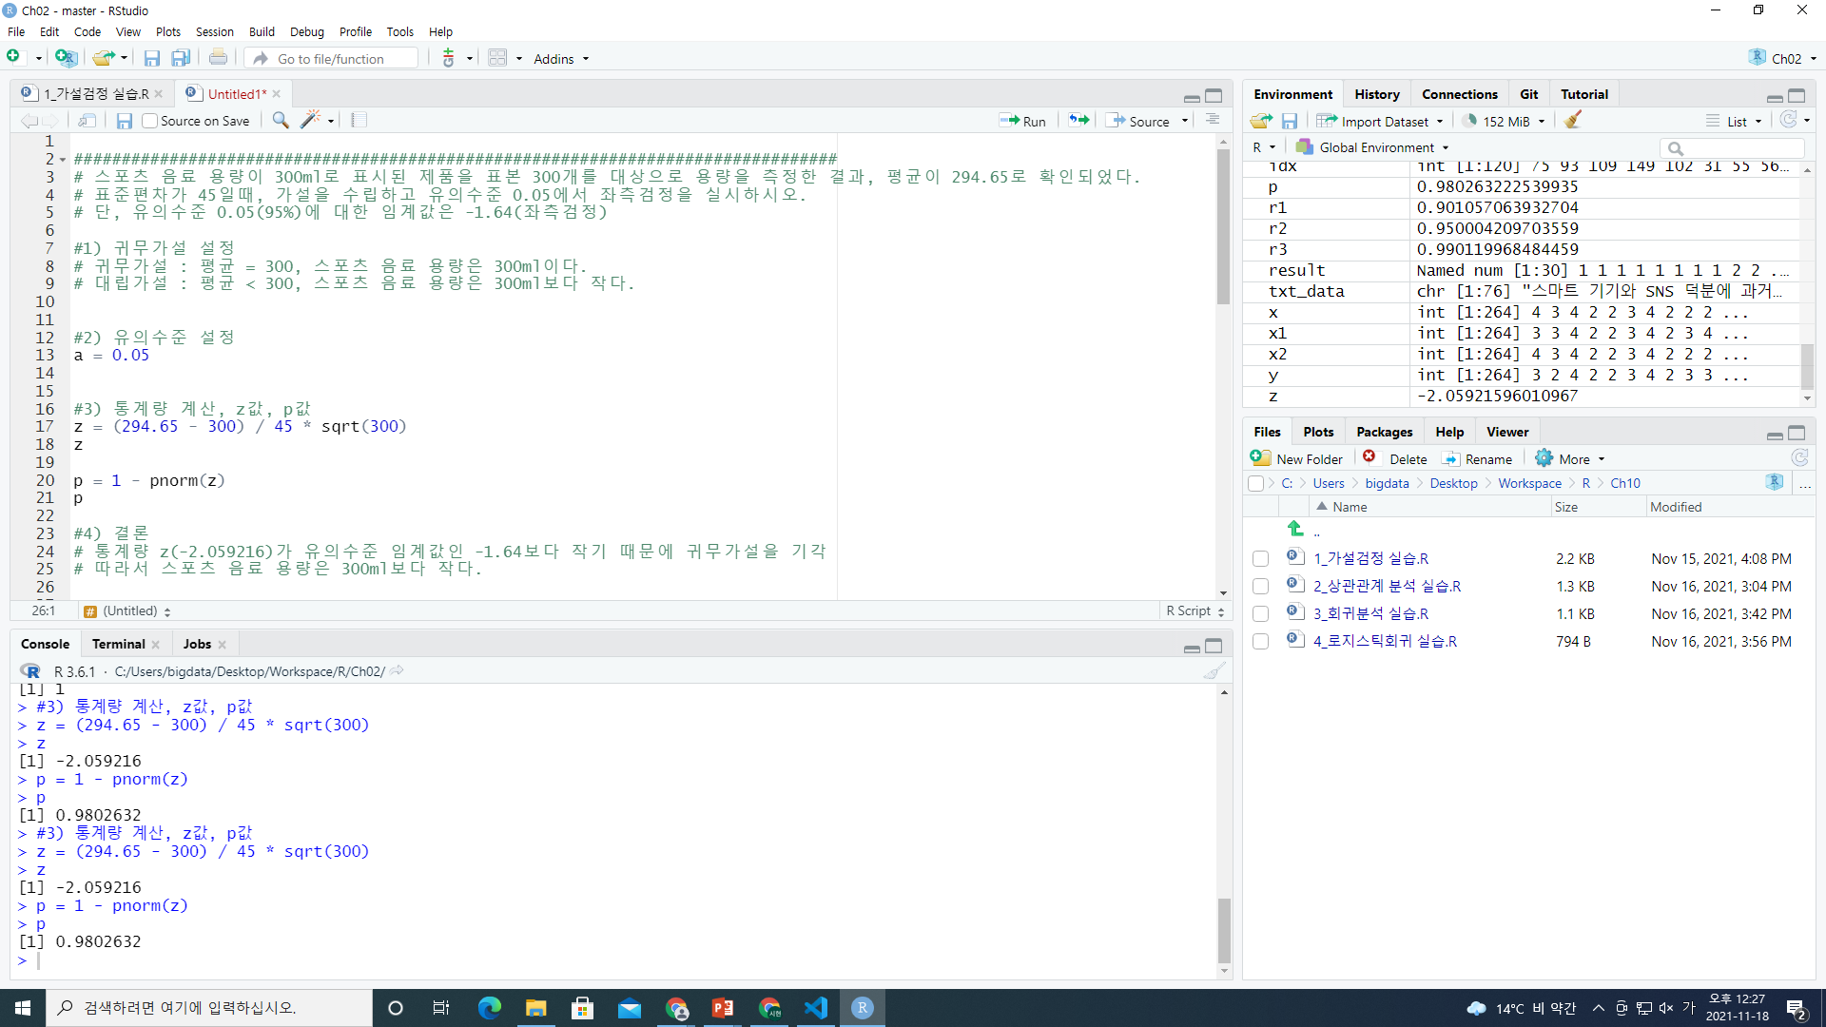
1) 아래 내용을 수행하시오.
실습내용 : 모집단 평균의 가설검정
실습환경 : R

Slide 4
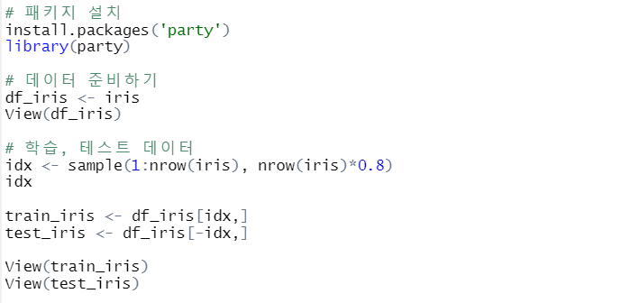

2) 아래 내용을 수행하시오.
실습내용 : iris 데이터셋 결정트리 실습하기
실습환경 : R
분석 코드 완성하기
시각화 결과 첨부하기

Slide 5
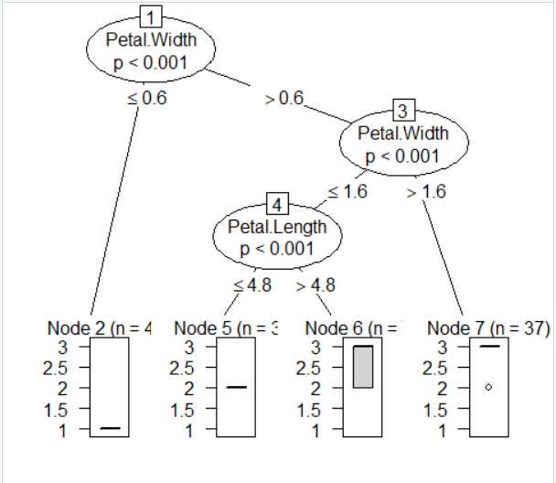
2) 아래 내용을 수행하시오.
실습내용 : iris 데이터셋 결정트리 실습하기
실습환경 : R
분석 코드 완성하기
시각화 결과 첨부하기

Slide 6
THANK
YOU EVERYONE

